Slide 1
Data Guru dan Siswa SMPN 2 Dolopo

Slide 2
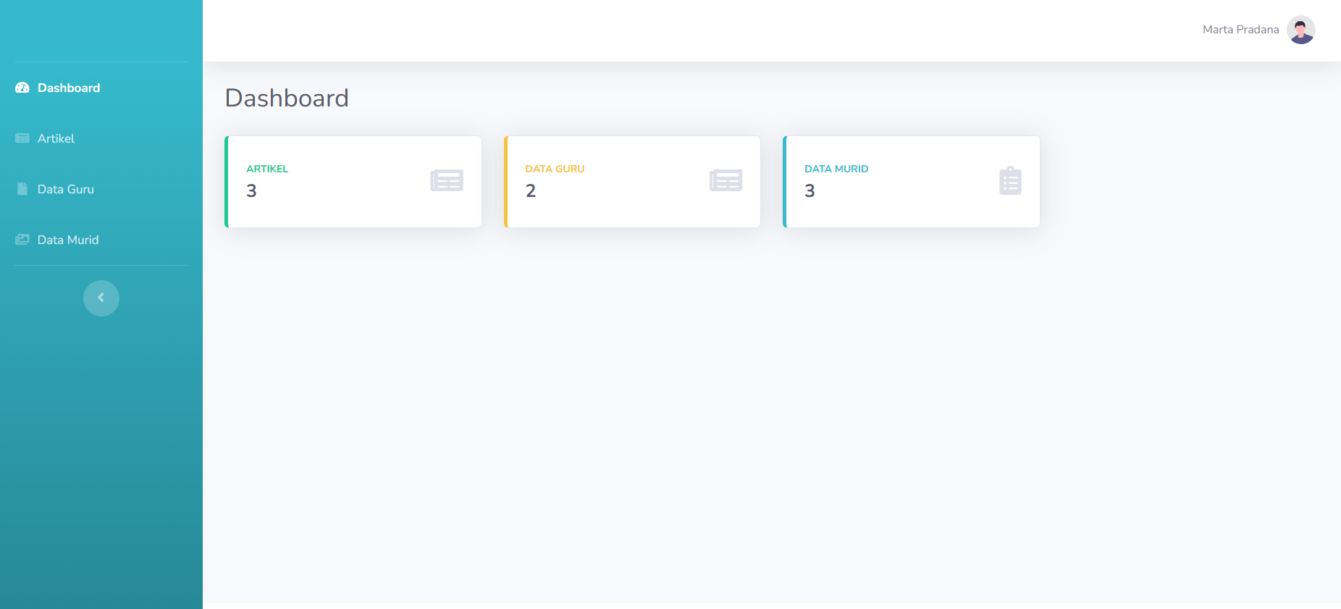
Halaman Dashboard
Halaman Dashboard
Yang berisi jumlah data guru dan murid

Slide 3
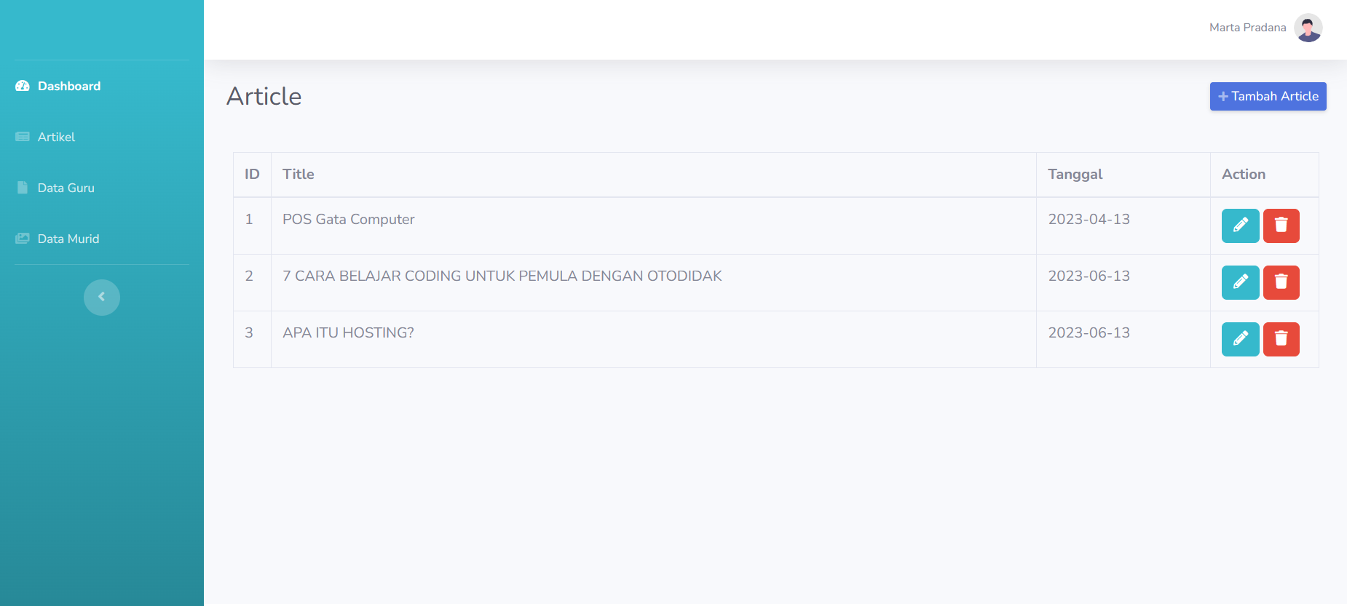
Halaman Artikel
Halaman Artikel
Yang berisi data artikeluntuk di baca oleh siswa ketika di upload

Slide 4
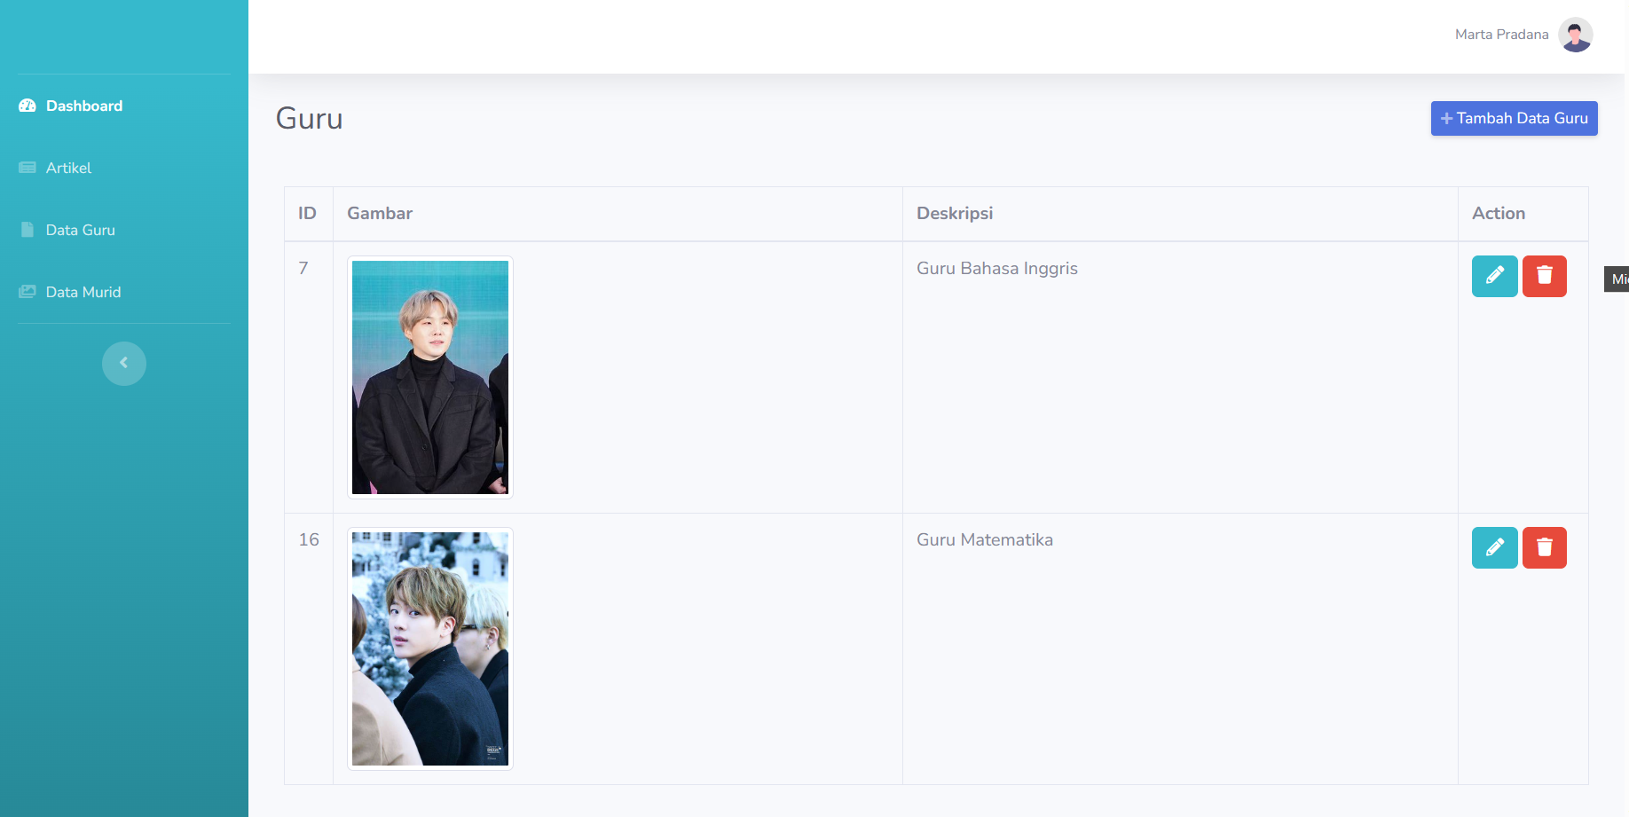
Halaman Data Guru
Halaman Data Guru
Yang berisi foto dan deskripsi guru

Slide 5
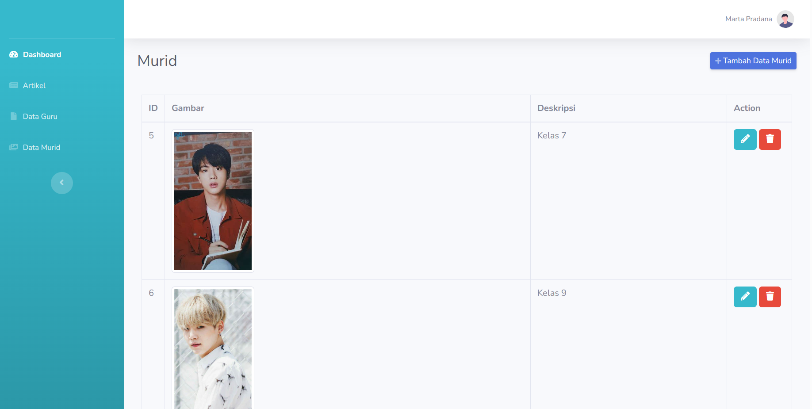
Halaman Data Murid
Halaman Data Murid
Yang berisi foto dan deskripsi murid

Slide 6
THANKS!

